Slide 1
基于 Mean-field 对原子核Schiff moment 的计算

Slide 2
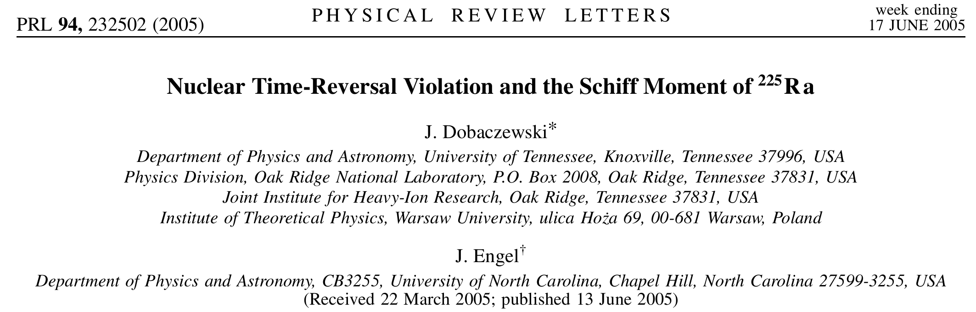

Slide 3
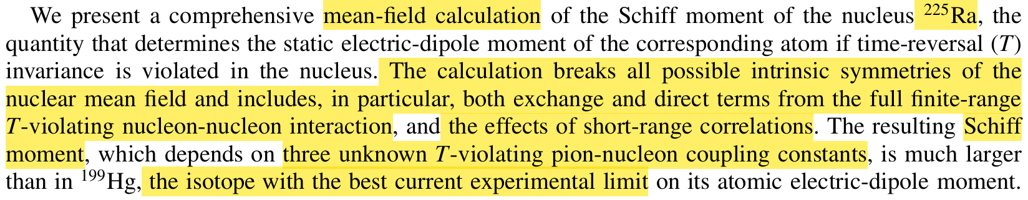
摘要:

Slide 4
引言:
粒子物理标准模型中T-violation，主要通过Cabibbo-Kobayashi-Maskawa矩阵中的一个相位来实现,
这导致在保持味守恒的可观测量中T-violation项非常微弱，因此中子、电子或原子的EDM都未曾观察到;
标准模型的T-violation也不足以解释宇宙的重子不对称性，这需要尚未发现的物理理论;
超越标准模型的理论中包含足够的相位，使得味守恒的T-violation不再受到抑制。目前的EDM实验灵
敏度足以排除或促成许多超标准模型，稍微提高灵敏度就可能发现新的T-violation物理。
原子EDM实验对T-violation提供了一些最严格的限制。目前最好的实验是对199Hg的测量，但最近的研究表明，具有八极形变核的原子可能比汞更敏感。主要原因是，任何在核子-核子相互作用中存在T-violation都能导致不对称的核形状和相关的奇偶性倍增，从而产生一个集体核“Schiff moment” ，这是一种径向加权的偶极矩;
由于原子电子的屏蔽效应，原子核Schiff moment(而非核EDM)是直接诱导原子EDM的量.
这篇文章，基于Skyrme相互作用，包括了价中子对偶偶核的RPA极化，处理了导致Schiff moment产生
的π介子交换相互作用的直接和交换部分，并考虑了核子之间的短程两体关联，这些关联修正了这
种T-violation相互作用的影响。

Slide 5
引言:
文献[10]在199Hg、129Xe和其他对称形变或球形同位素中应用了独立粒子模型。文献[11,12]在199Hg中进行了更为复杂的基于RPA的计算，其主要缺点是使用了单一的weixi学相互作用，使得不确定性估计变得困难。文献[3]在粒子转子模型中估计了由于八极形变引起的增强，而在文献[13]中，我们与Bender、deJesus和Olbratowski合作，将我们技术的初步版本应用于225Ra，目前正在进行相关实验[14]。

Slide 6
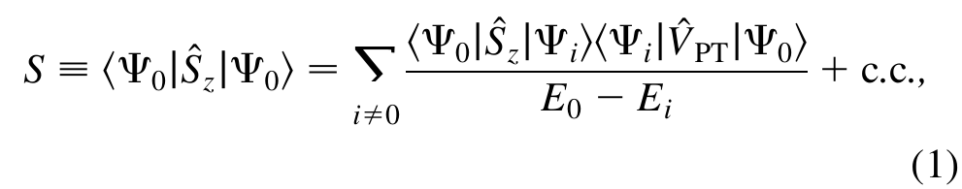
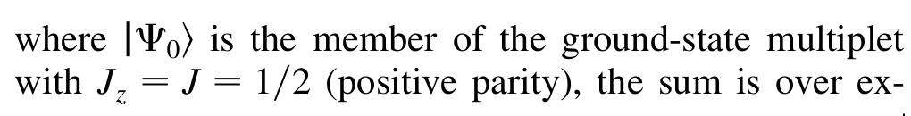
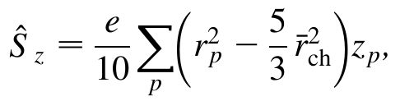
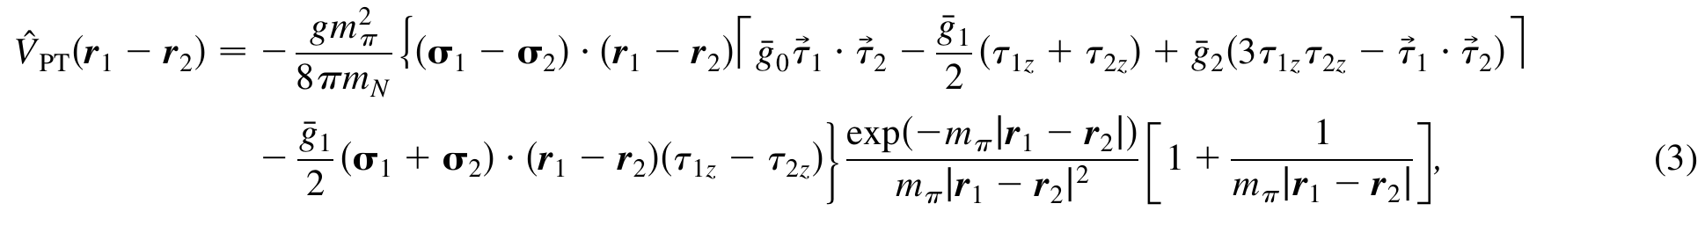
理论框架:
Schiff moment :

Slide 7
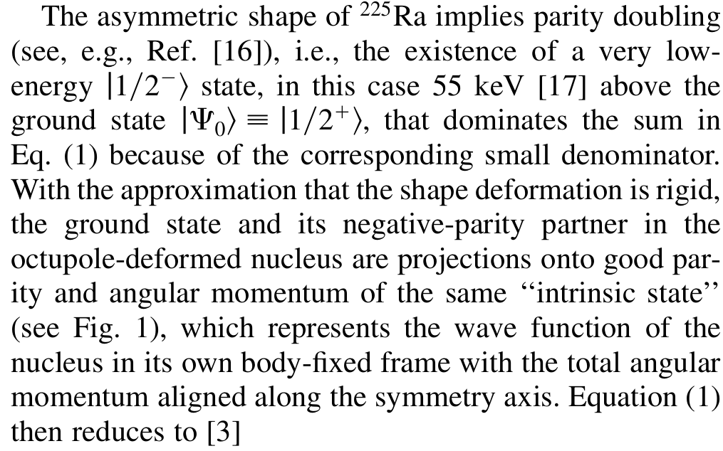
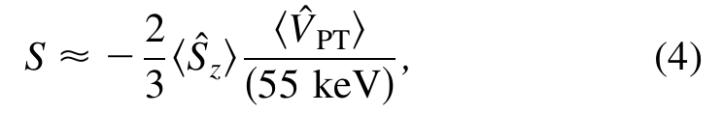
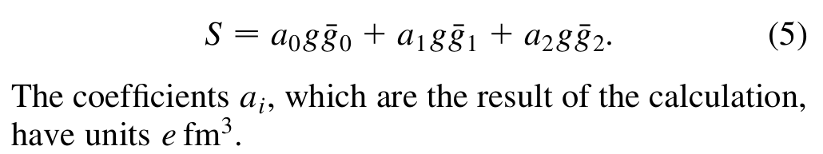
理论框架:

Slide 8
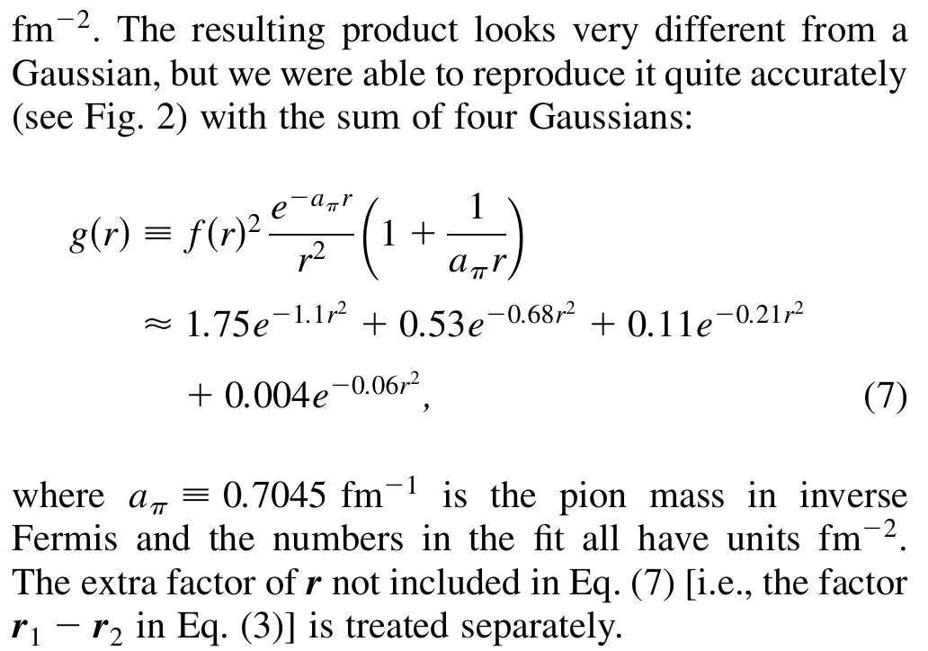
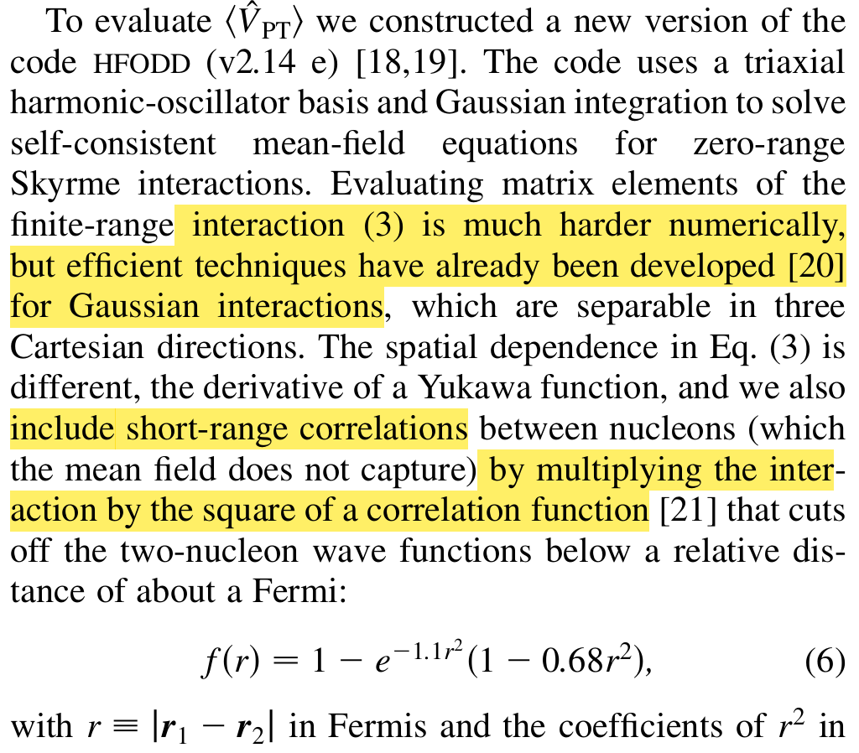
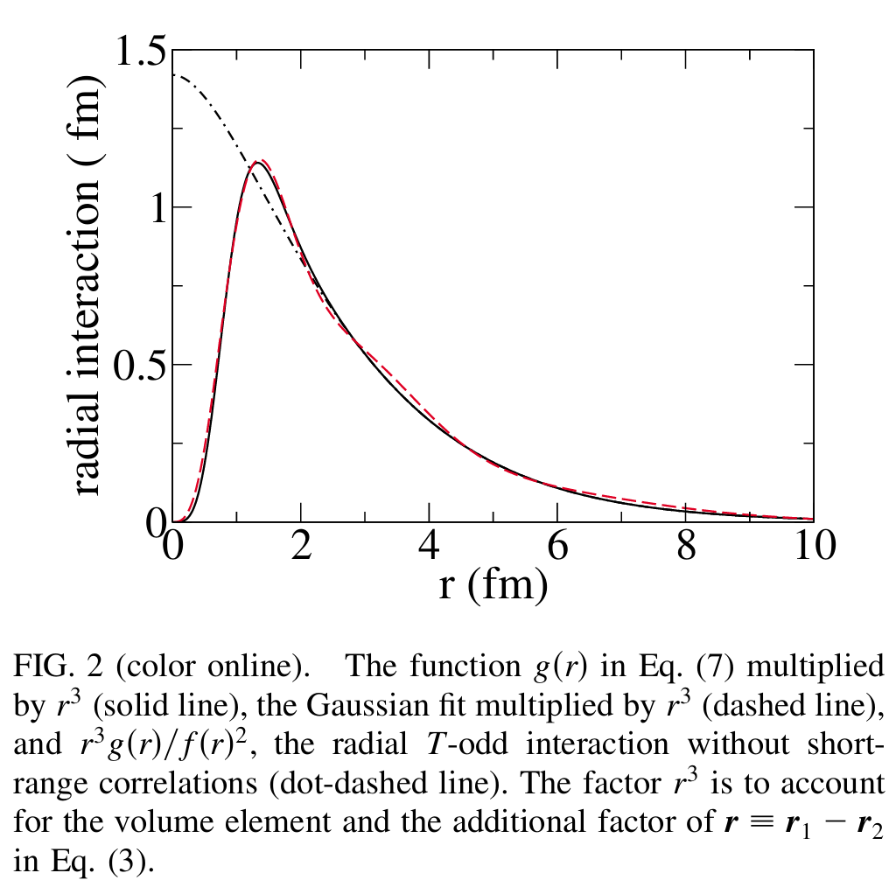
理论框架:

Slide 9
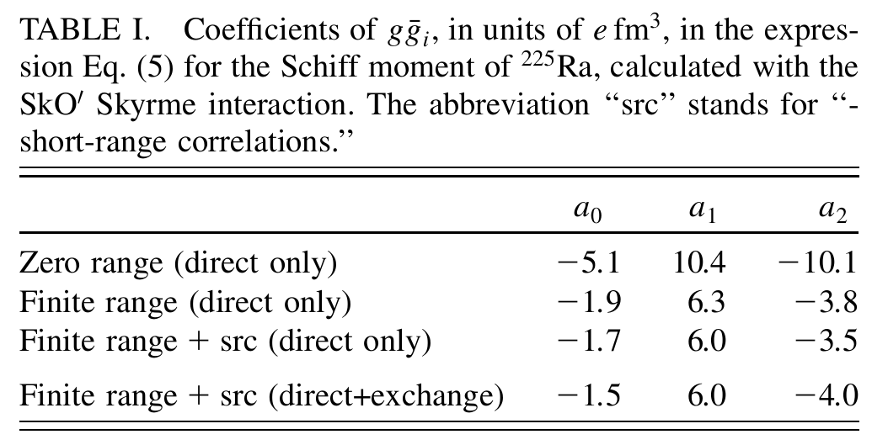
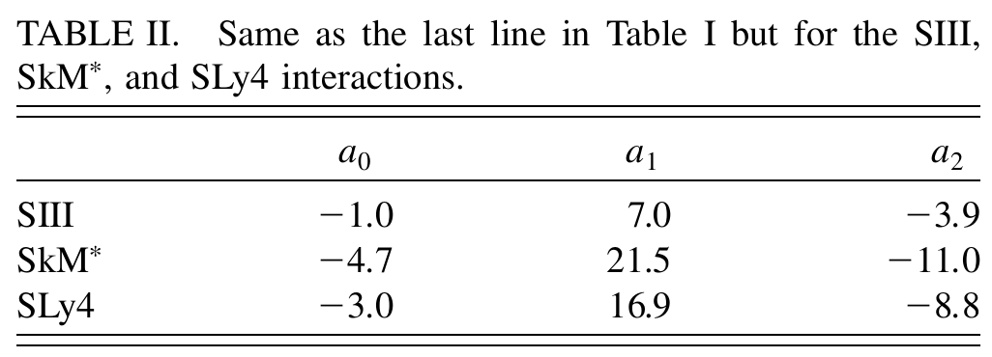
结果讨论:

Slide 10
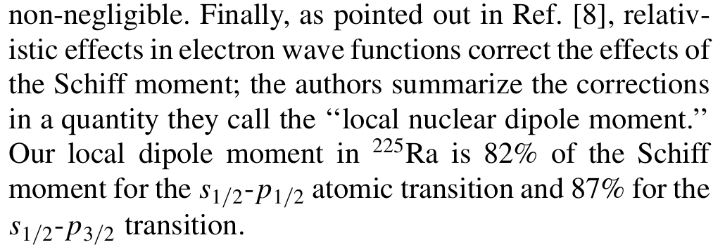
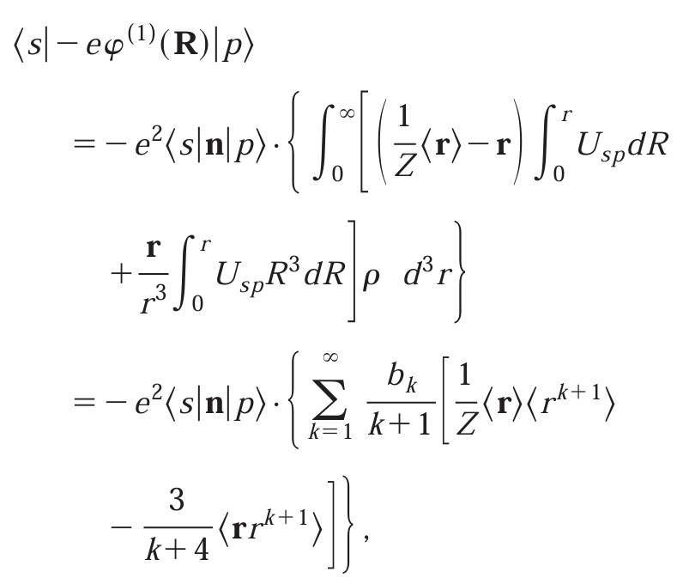
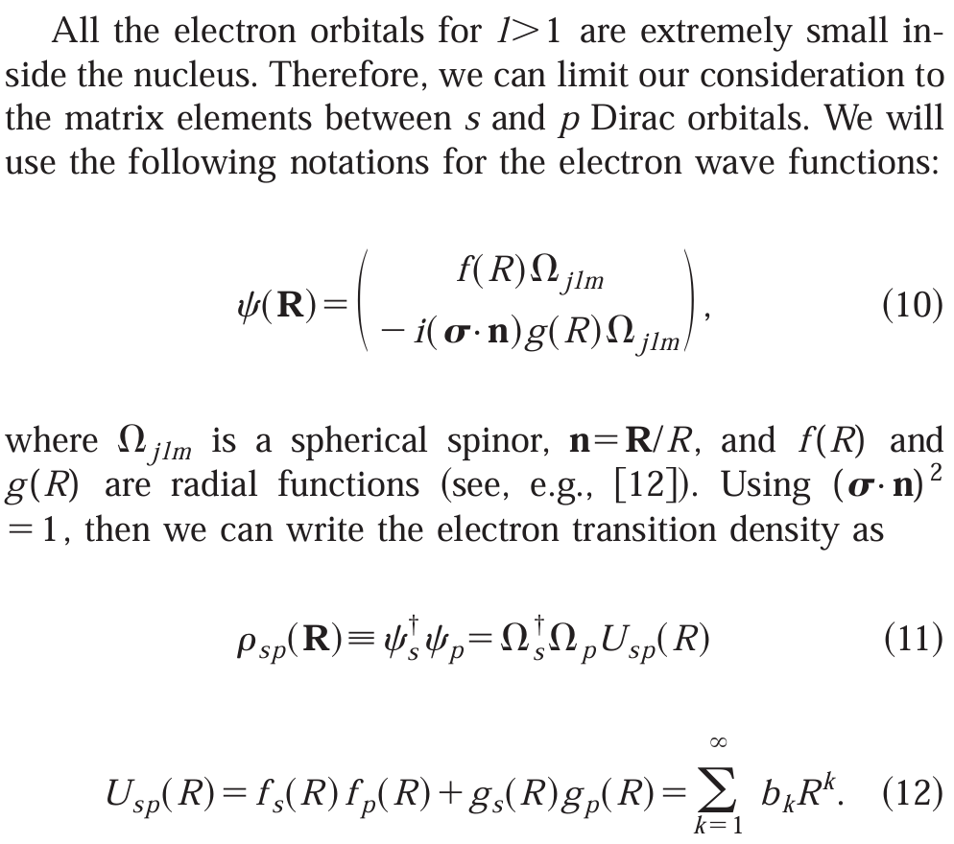
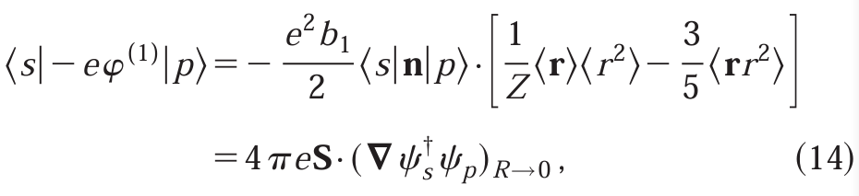
结果讨论:

Slide 11
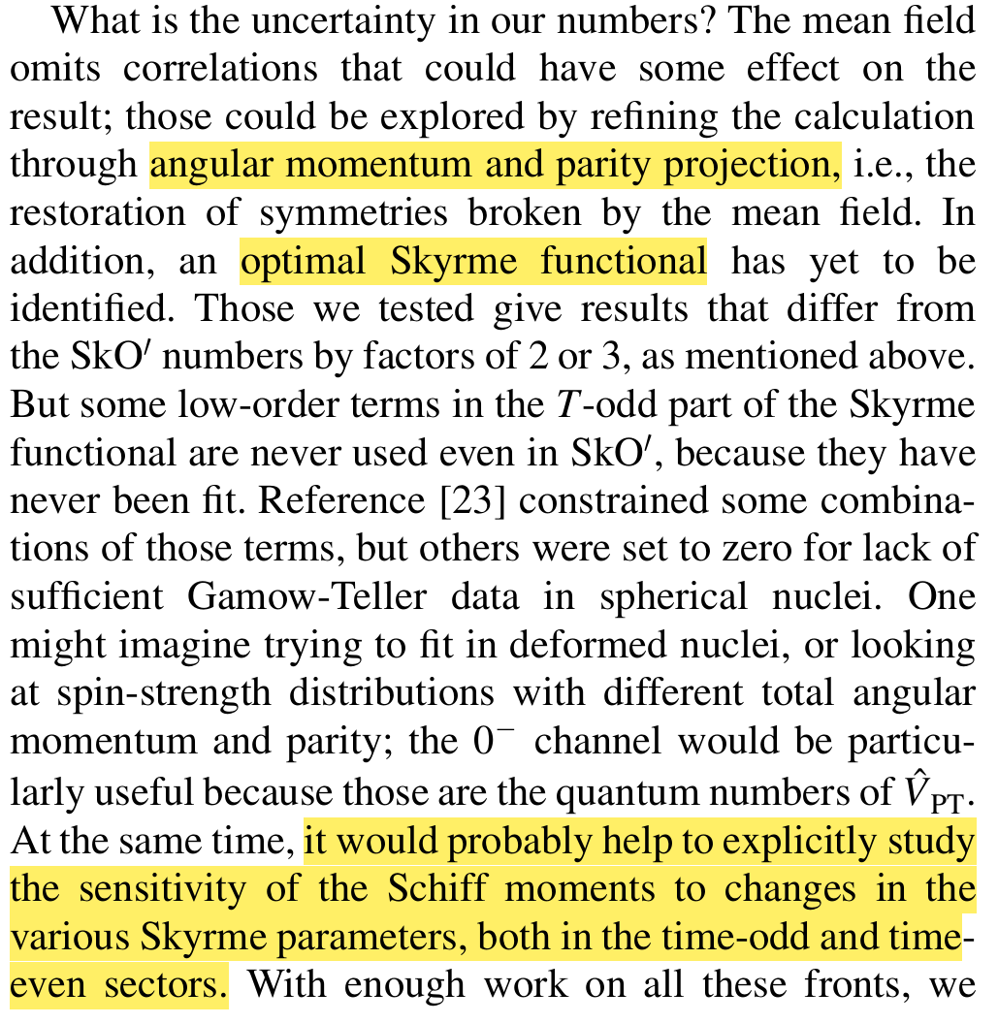
结果讨论:

Slide 12
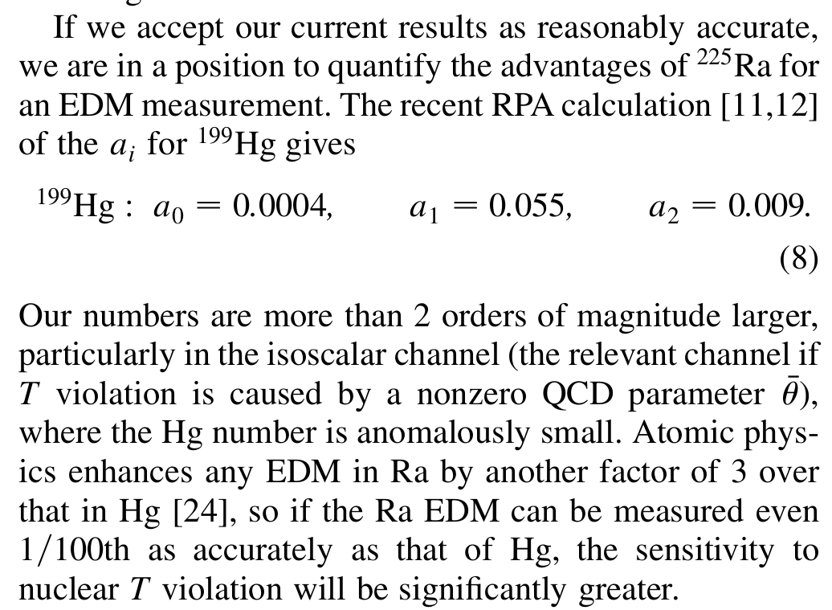
结果讨论:

Slide 13
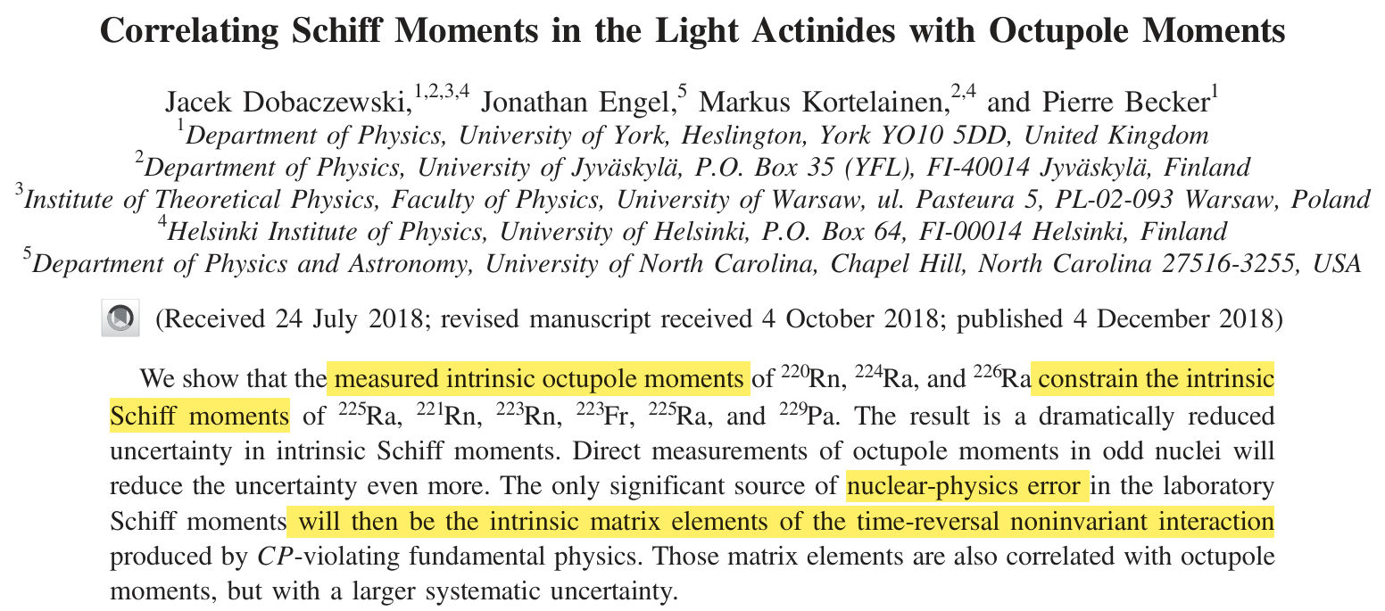

Slide 14
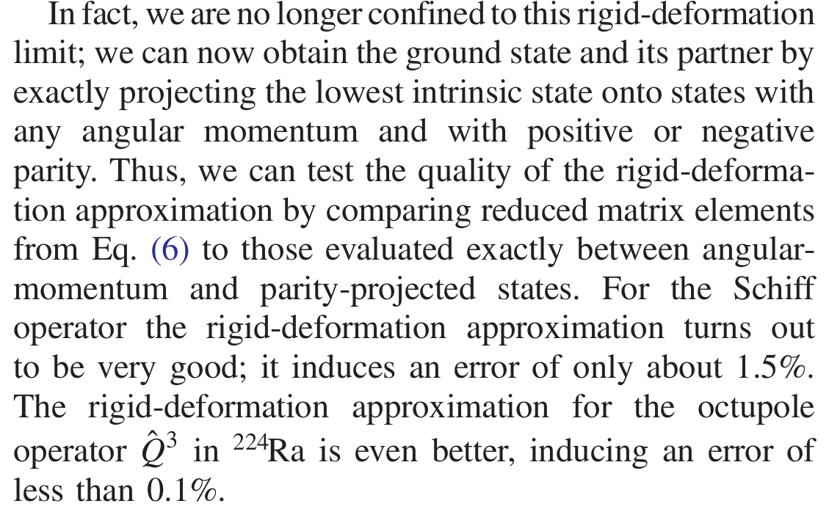
结果讨论:

Slide 15
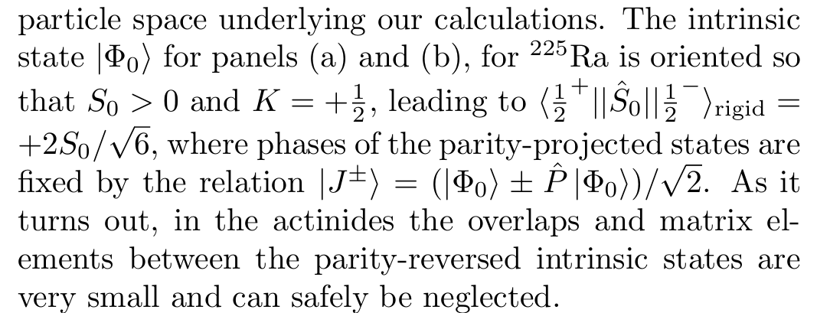
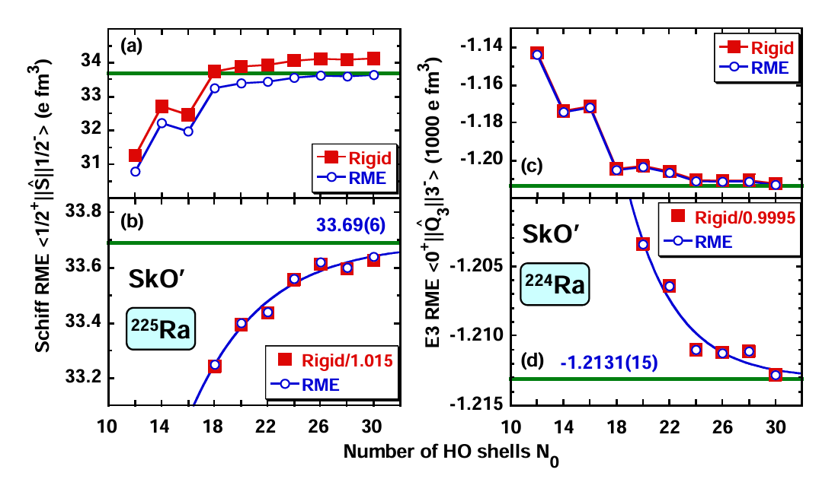

Slide 16
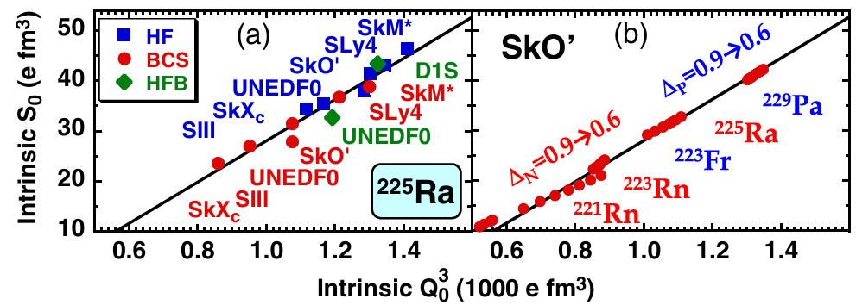
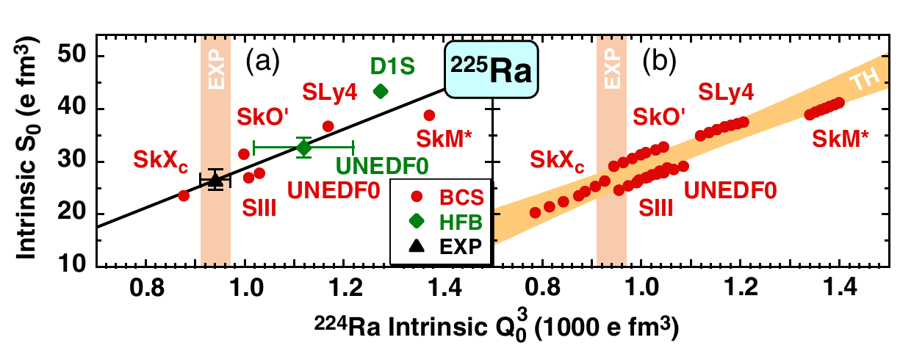
结果讨论:

Slide 17
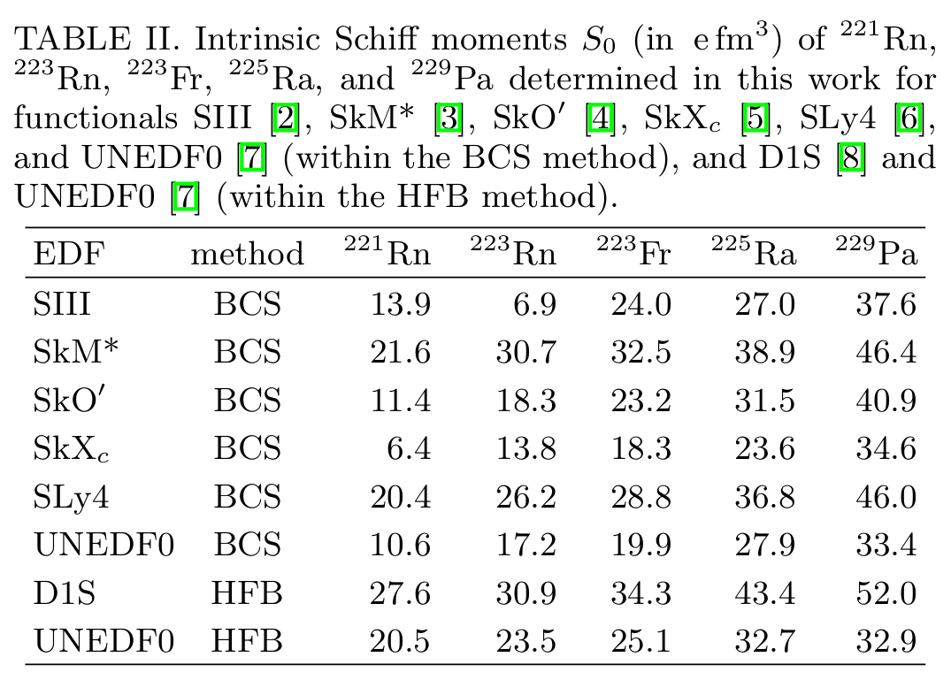

Slide 18
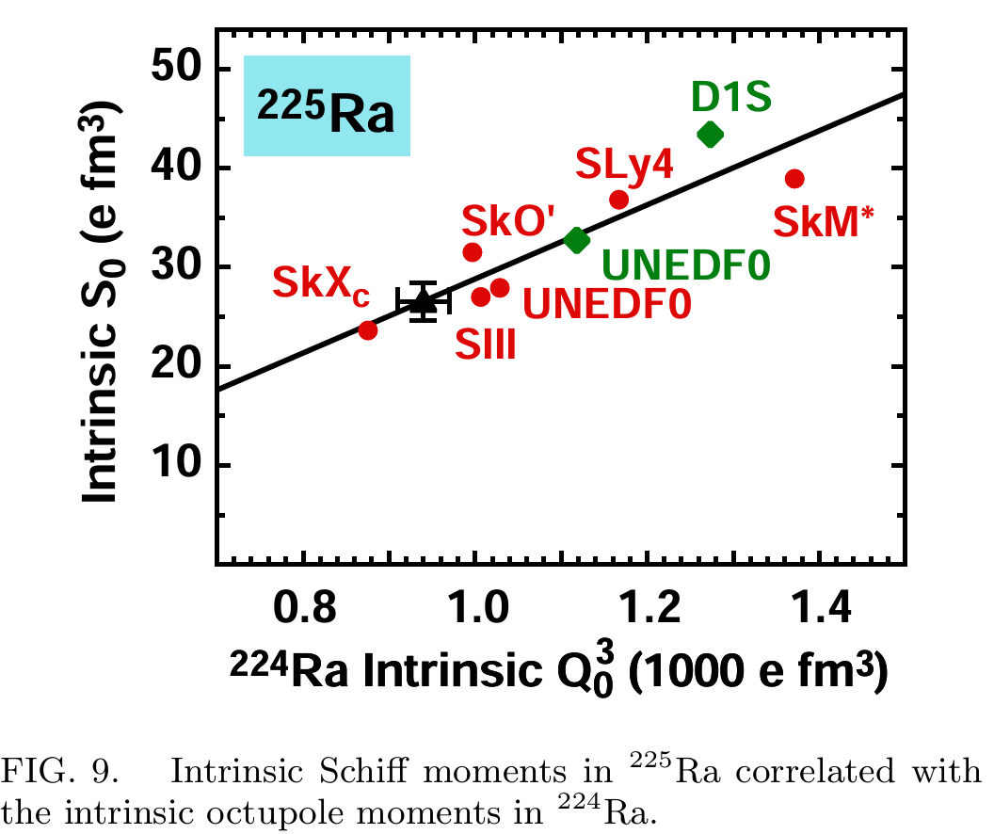
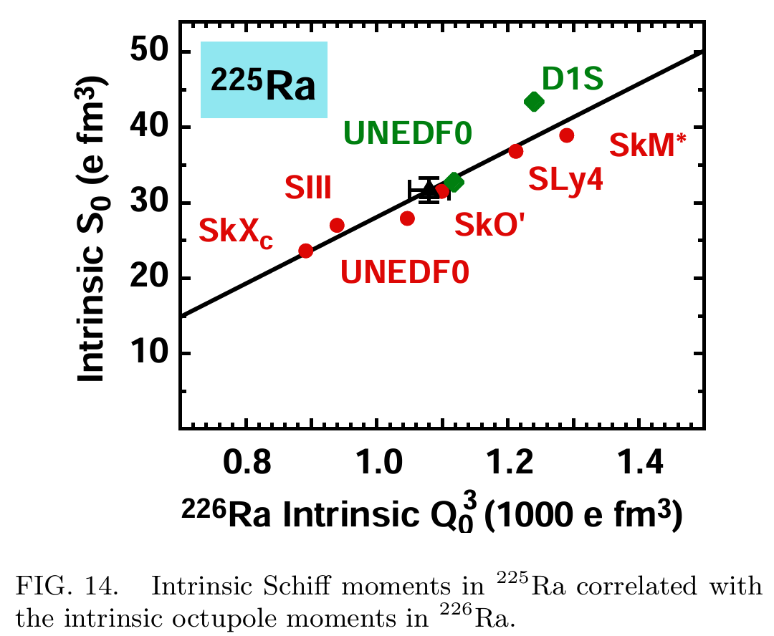
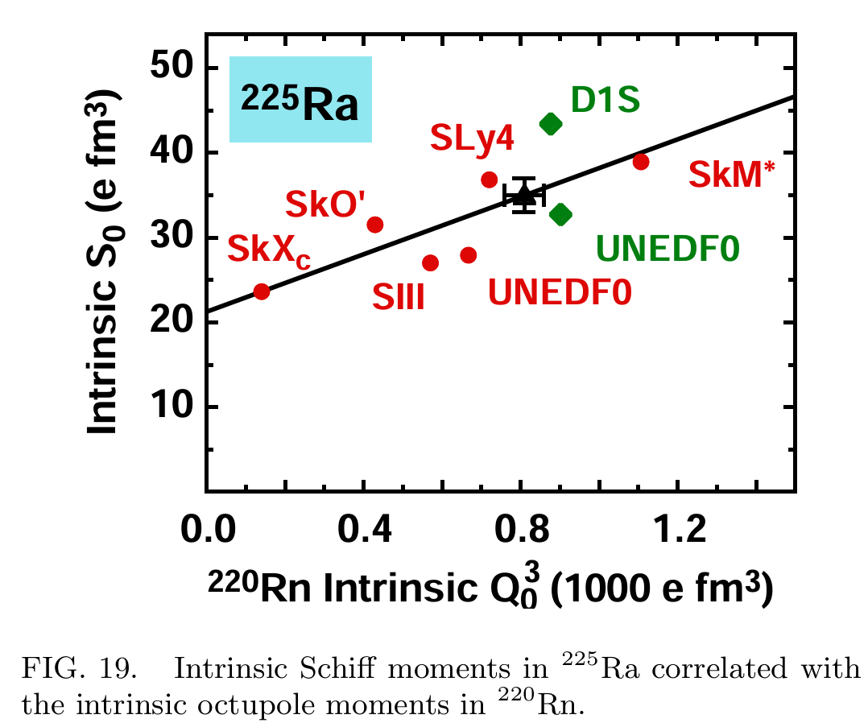
结果讨论:

Slide 19
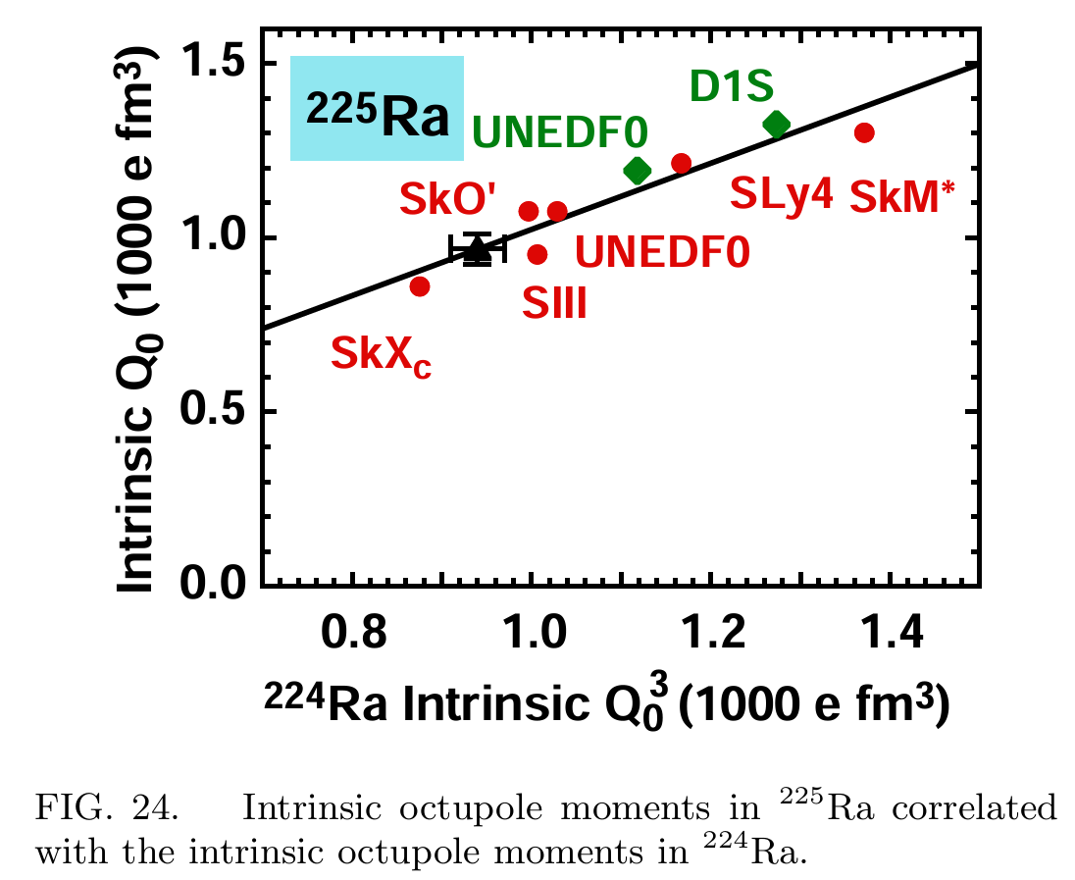
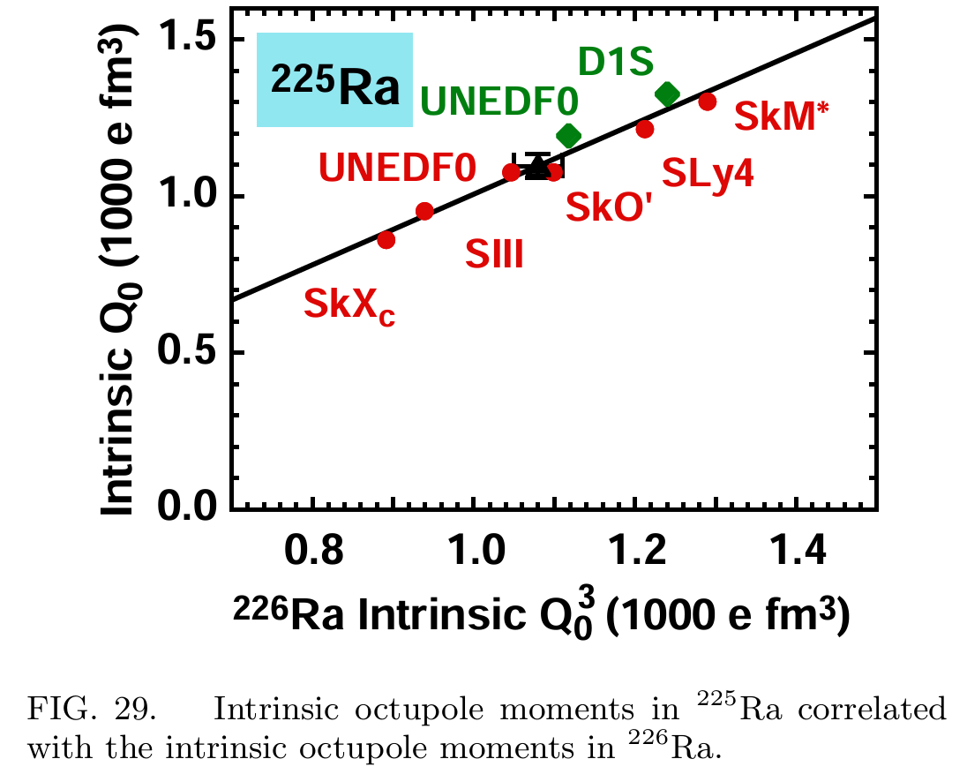
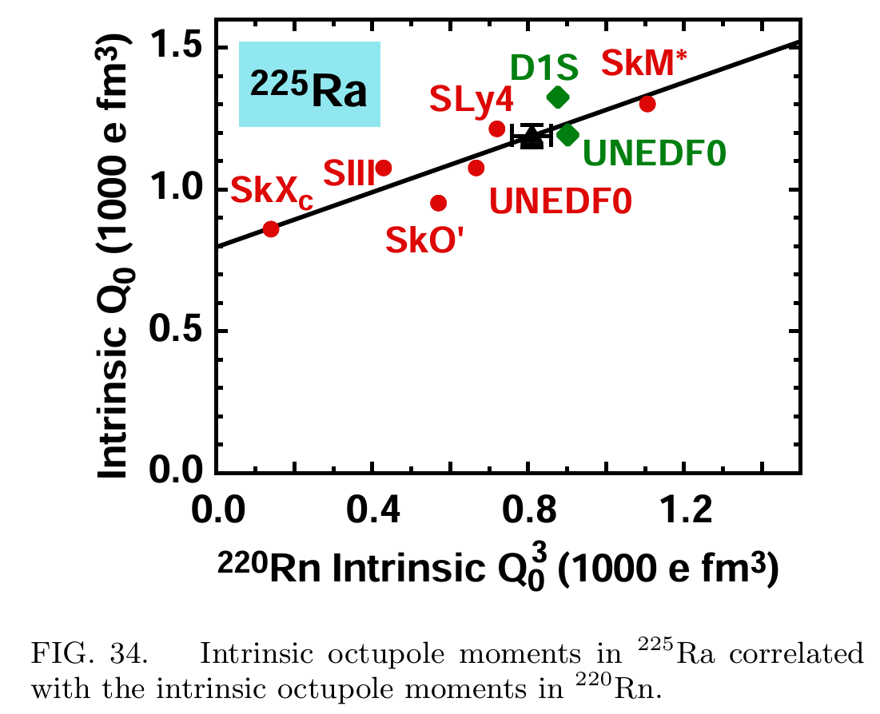
结果讨论:

Slide 20
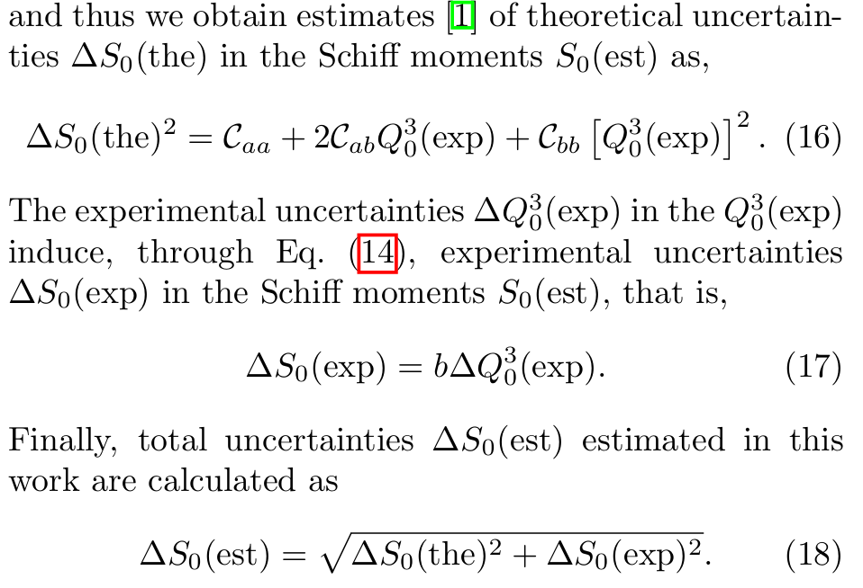

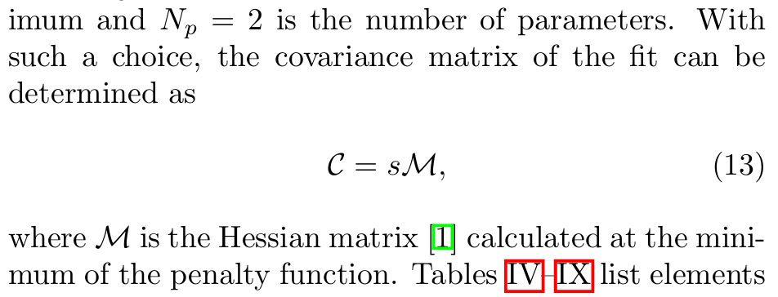
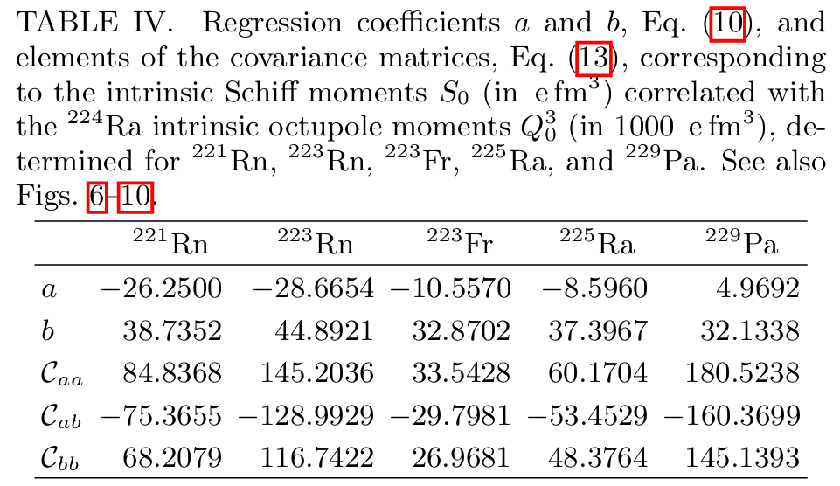

结果讨论:

Slide 21
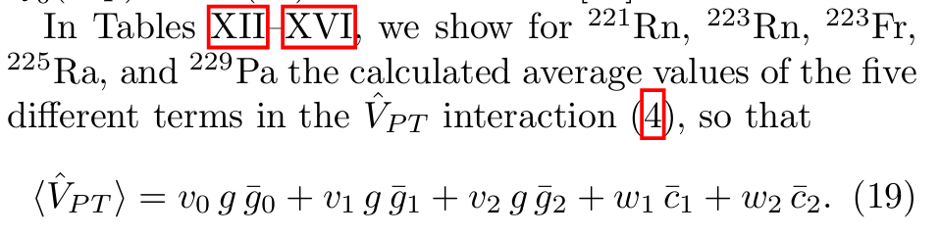
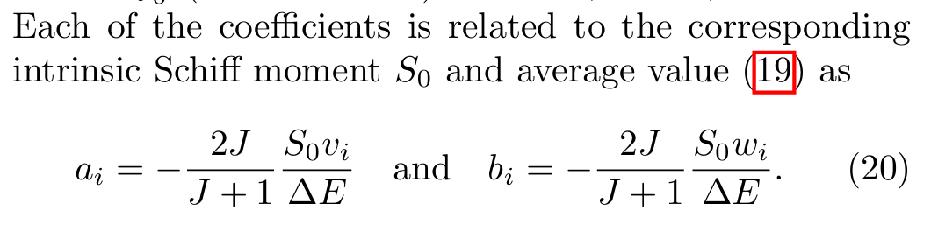
结果讨论:

Slide 22
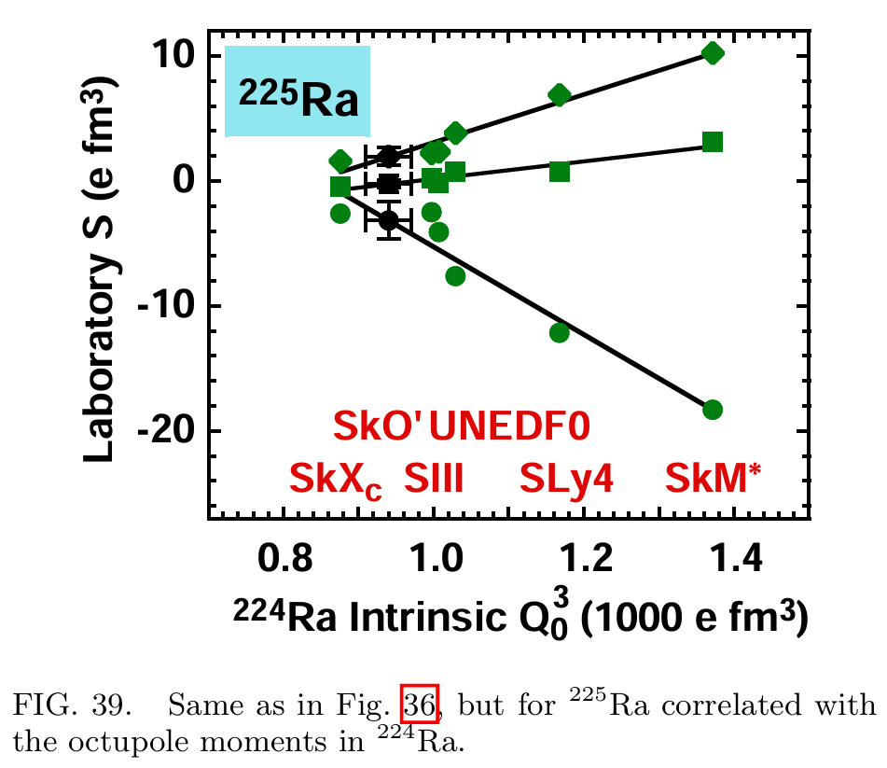
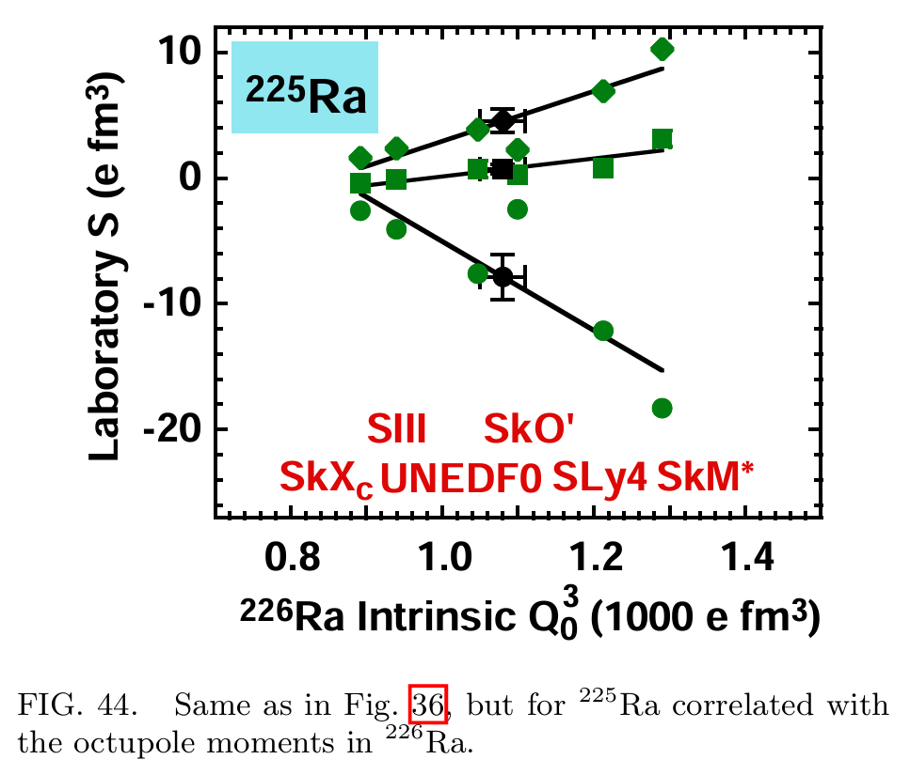
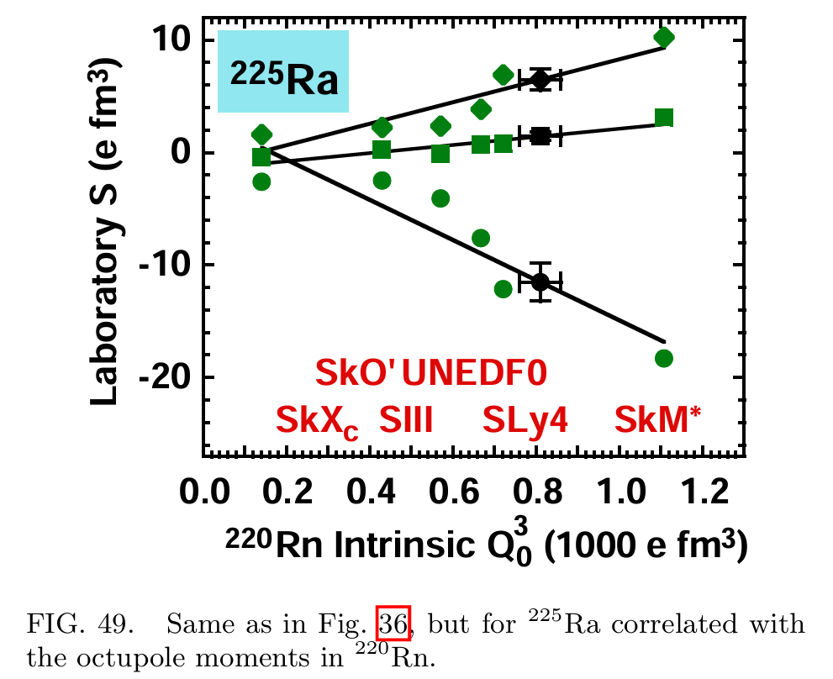
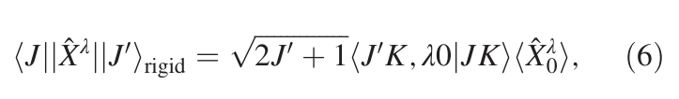
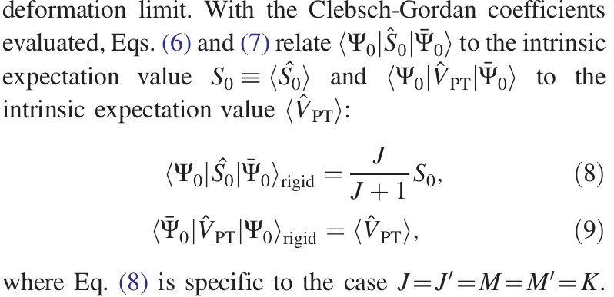
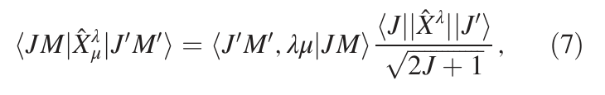
结果讨论:
进一步确认：

Slide 23
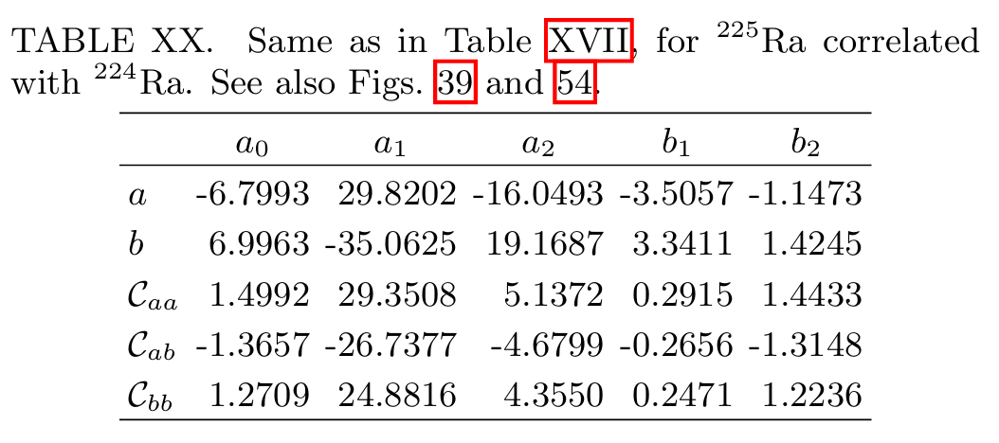

Slide 24
